Slide 1
Algoritmo di Local Search per Vehicle Routing Problem with Time Windows
Di Andrea Artioli

Slide 2
Indice
Descrizione del problema
Algoritmo di local search
Miglioramento dell’algoritmo di base
Multi-start
Conclusioni

Slide 3
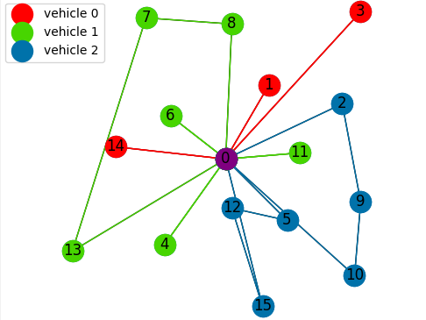
Descrizione del problema: dati
Time Windows
Numero di veicoli
Capacità dei veicoli
Distanza tra nodi
Durata di una consegna

Slide 4
Algoritmo di local search: Costruzione della soluzione iniziale
Calcola tutti i nodi visitabili dai veicoli
Per ogni nodo:
trova i due veicoli che lo servono a costo minore
Punteggio del nodo: C(v2) – C(v1)
Ordina i nodi per punteggio decrescente
Tra i 3 nodi di punteggio maggiore, scegline uno casualmente

Slide 5

Miglioramento della soluzione iniziale swap-based
Per ogni veicolo $v_{i}$, $v_{j}\left(i<j\right):$
Per ogni nodo $n ∈v_{i}, n^{′}∈v_{j}$:
Scambia i nodi
Verifica che la soluzione sia ammissibile
Se lo è, calcolane il guadagno e salvala se questo è >0
Ordina gli scambi vataggiosi in senso decrescente per guadagno
Se esiste uno scambio favorevole che coinvolge due veicoli che non hanno effettuato alcuna mossa in questa iterazione, effettualo e riparti da 1, altrimenti concludi.

Slide 6
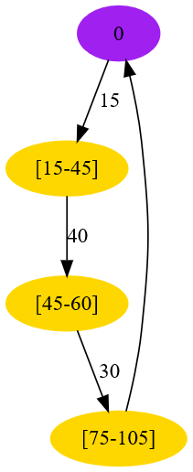
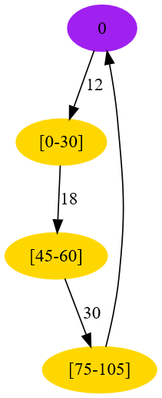
Miglioramento dell’algoritmo di base: ottimizzazione delle attese
Swap

Slide 7
Confronto algoritmo di base e ottimizzato: Bontà delle soluzioni

Slide 8
Confronto algoritmo di base e ottimizzato: Tempi di esecuzione

Slide 9
Multi Start: approccio parallelo
Approccio sequenziale lento e limitante
Impossibilità di fare scale-out con interprete base dovuta al GIL

Slide 10
Multi Start: tempo di esecuzione

Slide 11
Conclusioni
La fase di ottimizzazione potrebbe giovare molto da mosse che spostano le visite al depot e mosse che ottimizzano i singoli tour dei veicoli.
Capita spesso di trovare scambi che non fanno variare il valore della funzione obiettivo. Questi potrebbero essere utili in altri algoritmi (come la tabu-search).
Date le dimensioni tipiche del problema (50-65 consegne) potrebbe essere conveniente un algoritmo che fornisca una soluzione esatta al problema

Slide 12
Bibliografia

